Slide 1
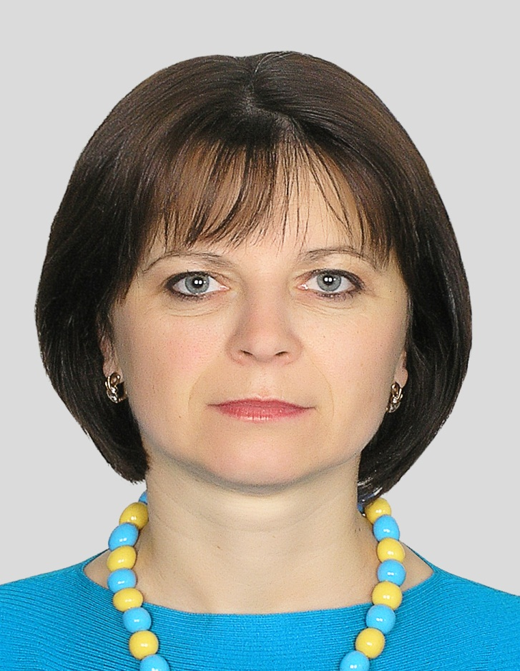
Пиріжок Оксана Любомирівна
Вчитель початкових класів
НВК “ЗОШ І-ІІІ ст.№1-гімназія” м.Копичинці
Спеціаліст вищої
кваліфікаційної категорії,
вчитель-методист
Проблема, над якою працюю:
“Розвиток обдарованості
молодшого школяра
у навчально-виховному процесі”

Slide 2
Науково-теоретичне обґрунтування питання обдарованості дітей молодшого шкільного віку вивчали
педагоги: Я.А.Коменський, С.Русова, В.О.Сухомлинський, К.Д.Ушинський, Ш.Амонашвілі
філософи: Арістотель, Конфуцій, Платон, Сократ, Г.Сковорода
психологи: К.К.Платонов, М.С.Лейтес, Дж.Рензуллі, Л.Виготський

Slide 3

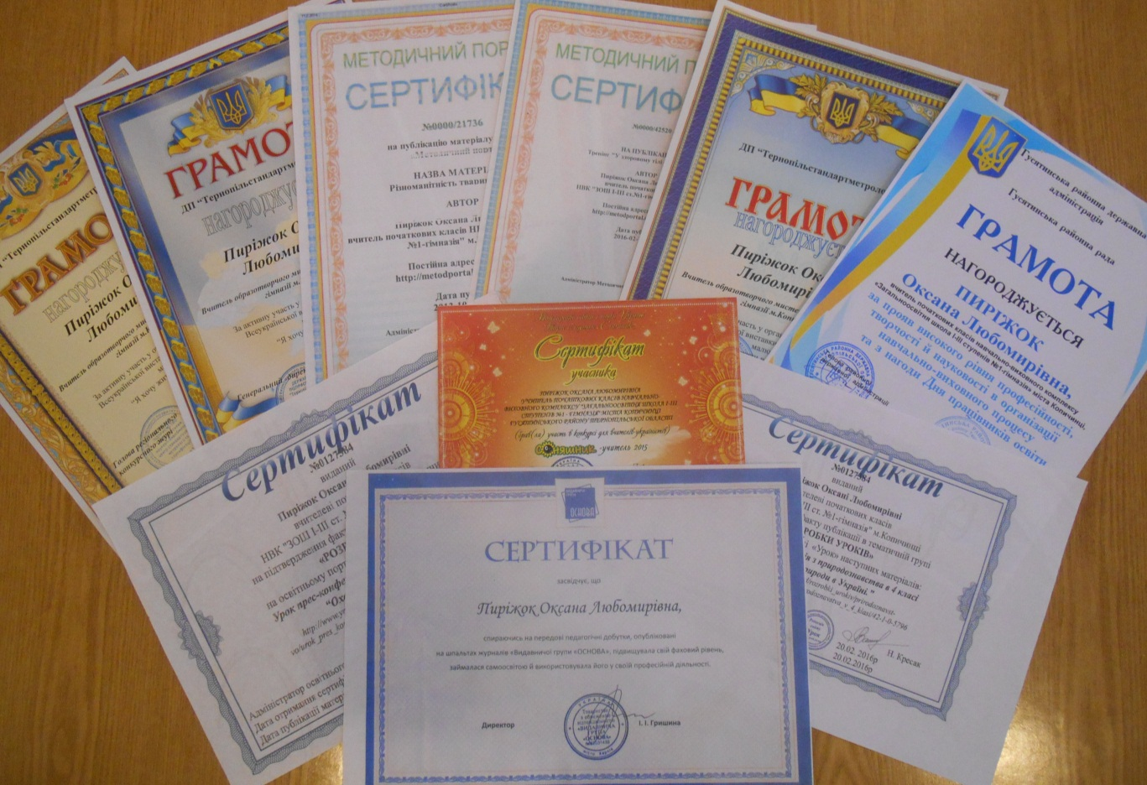
Педагогічні досягнення

Slide 4
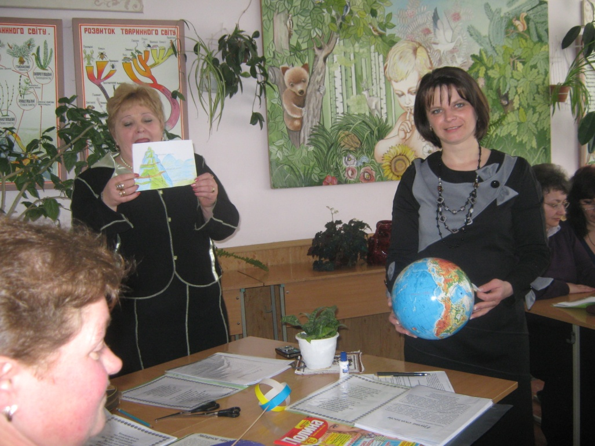
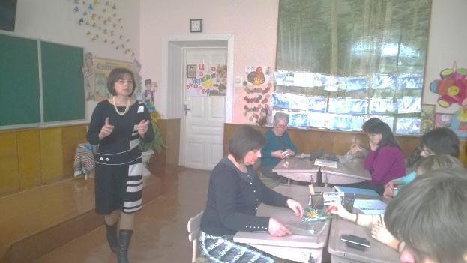
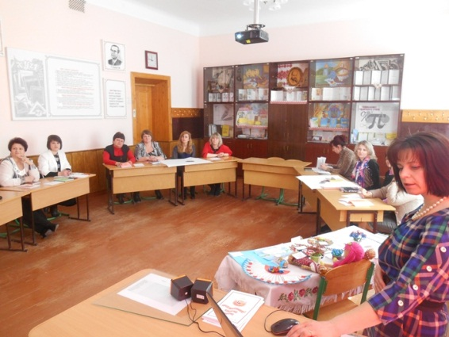
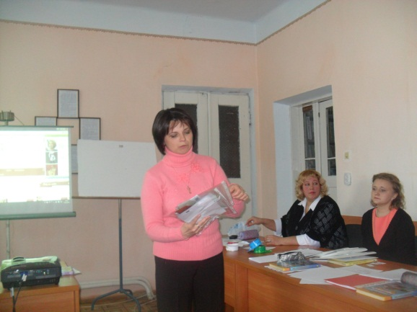
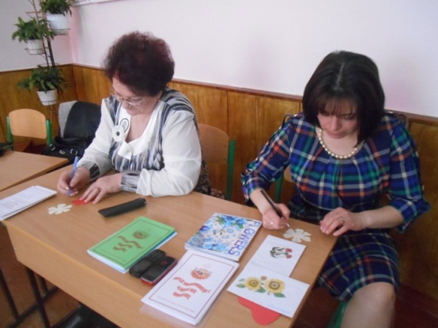
Вдосконалення фахової майстерності
З 2011р. по 2013р. – член обласної творчої групи
вчителів початкових класів (керівник Коненко Л.Б.)
Учасник онлайн конкурсу для вчителів «Соняшник» (2015р., 2016 р)
Лауреат І Всеукраїнського Інтернет- конкурсу “Учитель року-2016“ за версією науково-популярного природничого журналу «Колосок». Учитель популяризатор у номінації «Початкова школа»
2015 р. – курси підвищення кваліфікації
2015р. – виступ на засіданні РМК (тренінг “Ризики з якими стикається дитина в сучасному суспільстві”)
2016р. – участь в обласному методичному практикумі вчителя 2 класу
З 2013 голова шкільної предметної кафедри вчителів початкових класів
2015/2016 н.р. –
голова районного методоб`єднання вчителів початкових класів району.
2016р. – майстер-клас для вчителів початкових класів області
2016р. – участь у І (районному) турі всеукраїнського конкурсу «Учитель року – 2017» (номінації «Початкова освіта»).
2015р. – участь в обласному семінарі-практикумі “Ризики з якими стикається дитина в сучасному суспільстві”

Slide 5
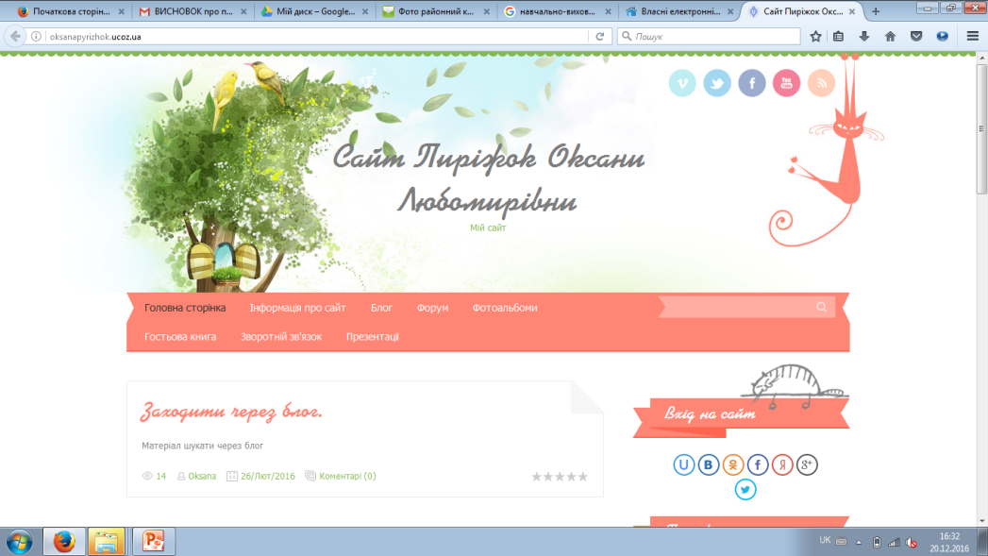
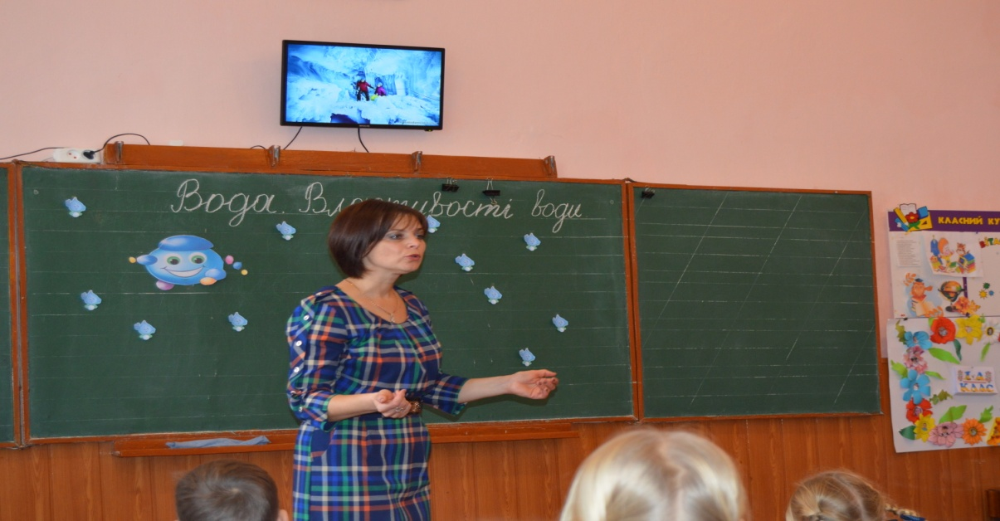
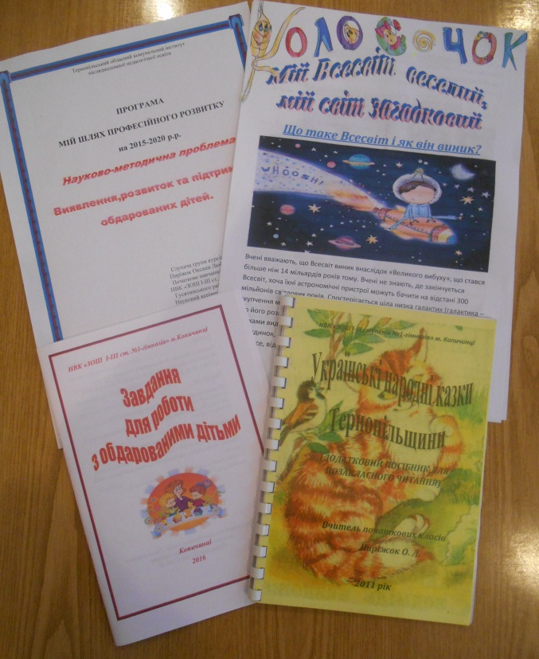
МЕТОДИЧНА СКАРБНИЧКА
Конспект уроку з природознавства у 1 класі “Вода. Властивості води”
(Журнал “Учитель початкової школи”, 2016 р.)

Slide 6
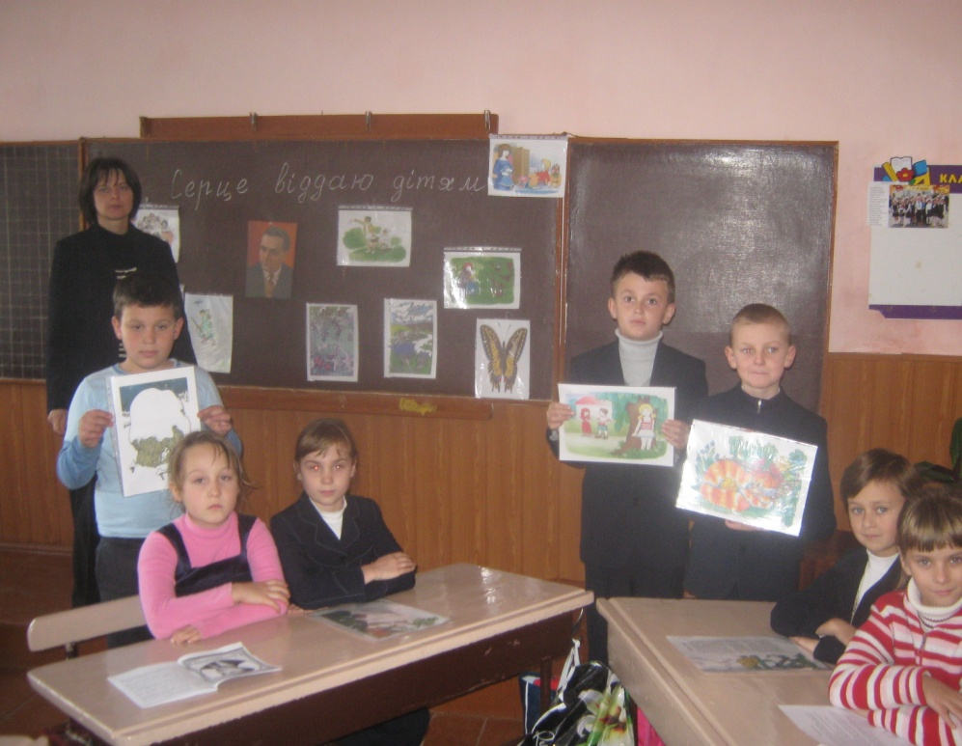
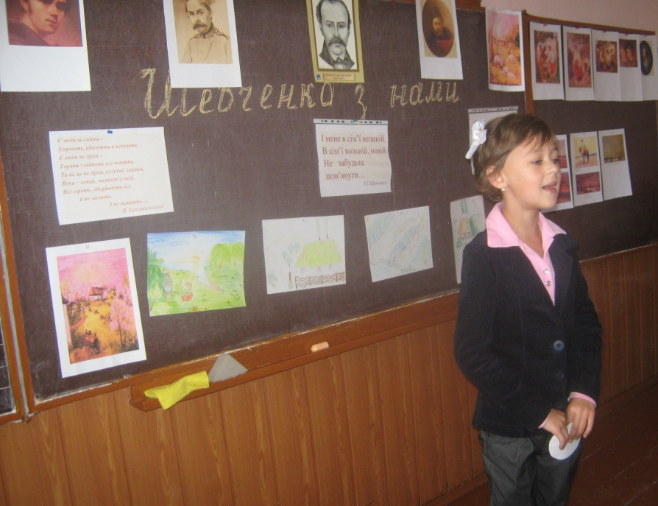
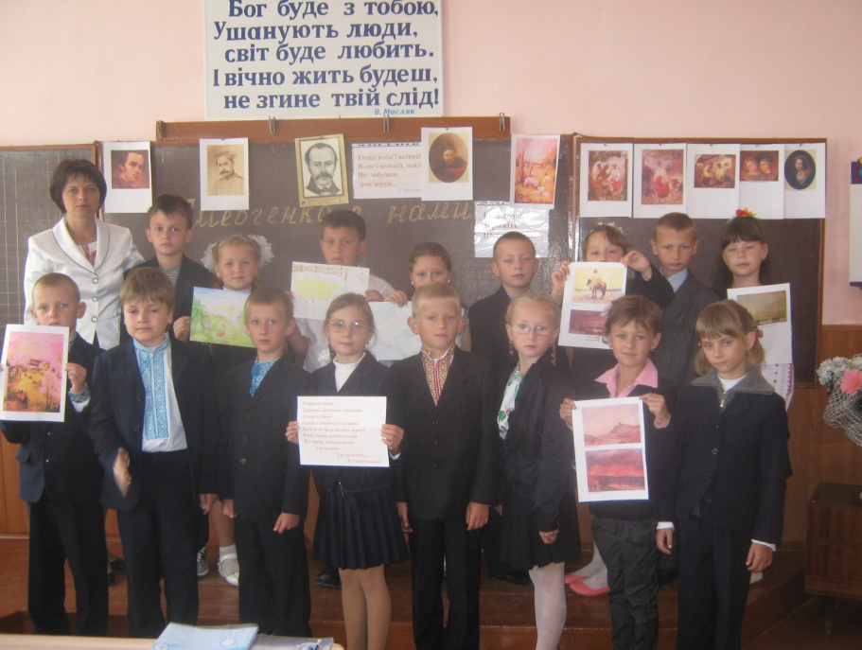
Я щоранку заходжу в клас. На дитячих обличчях – усміх.
Це – натхнення моє, мій успіх.
(Світлини з шкільного життя)

Slide 7
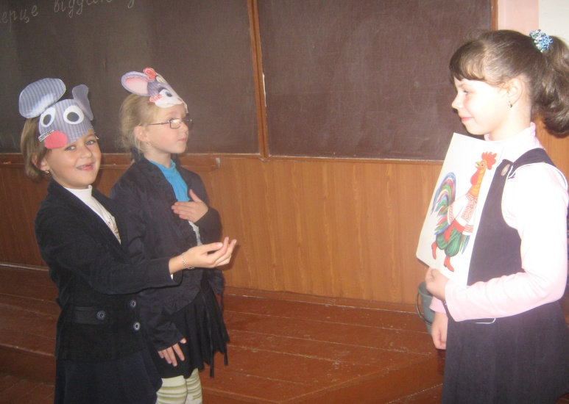
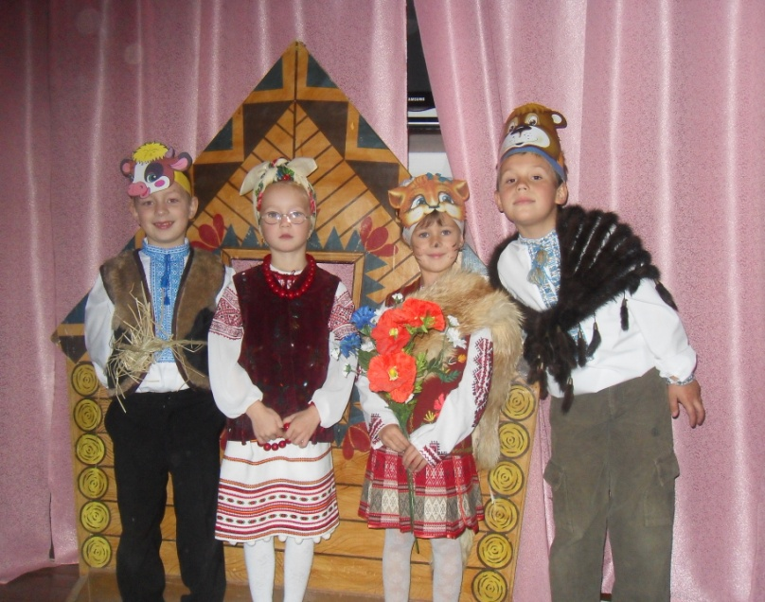
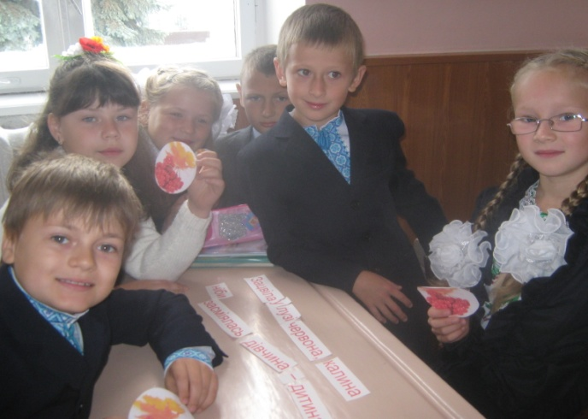
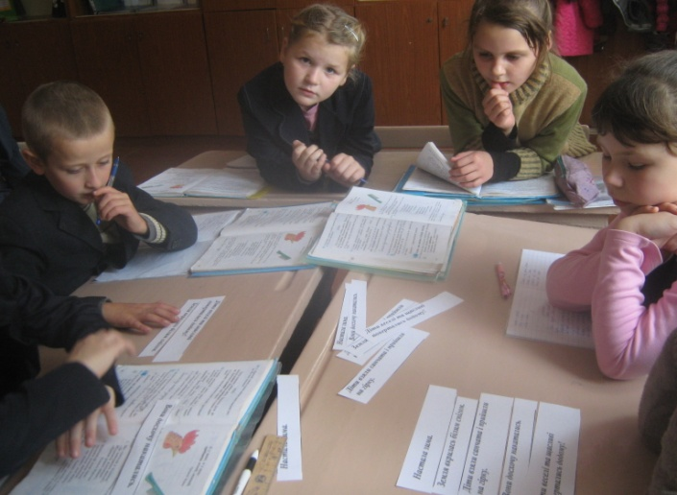

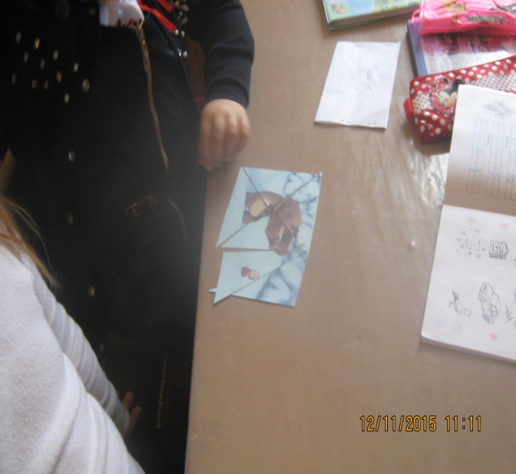
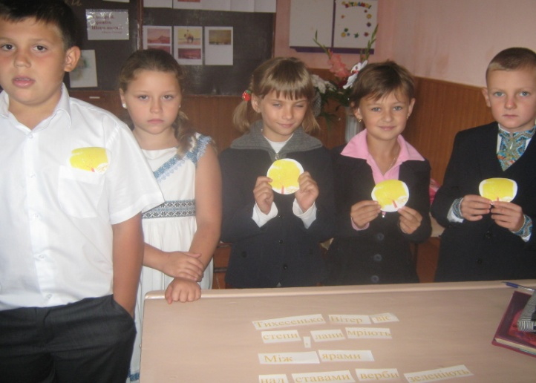
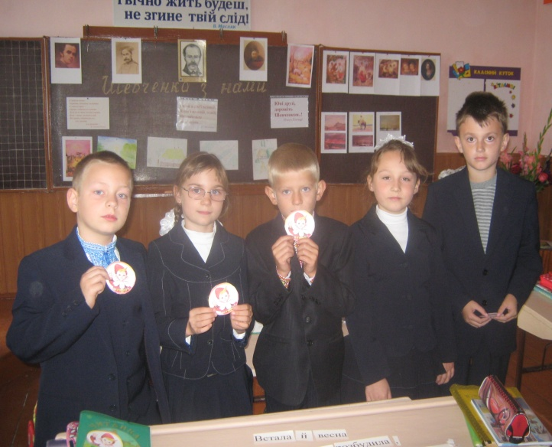
Рольові ігри
Робота в парах та групах

Slide 8
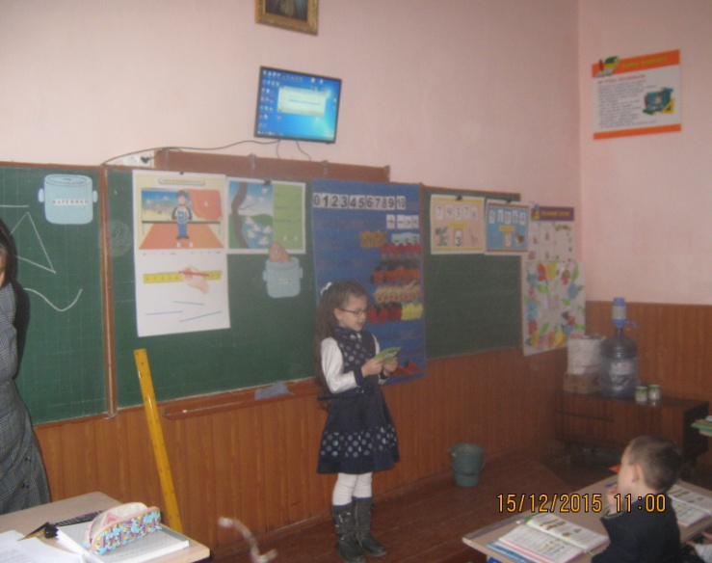
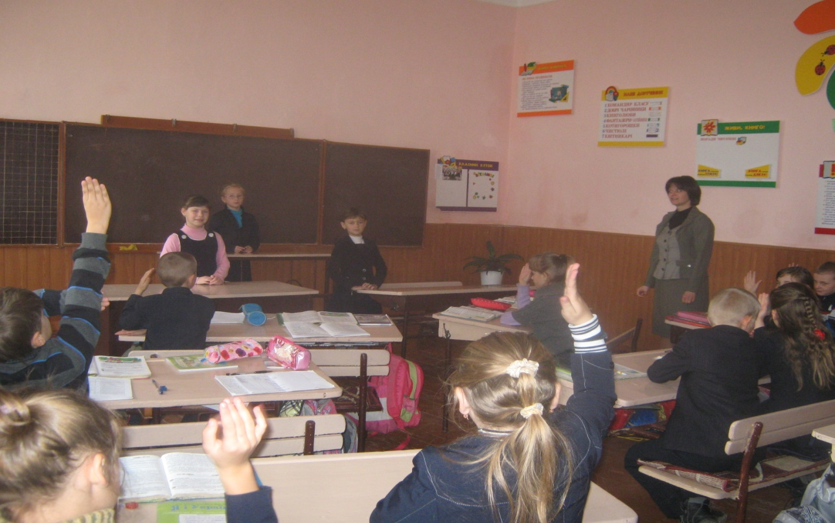
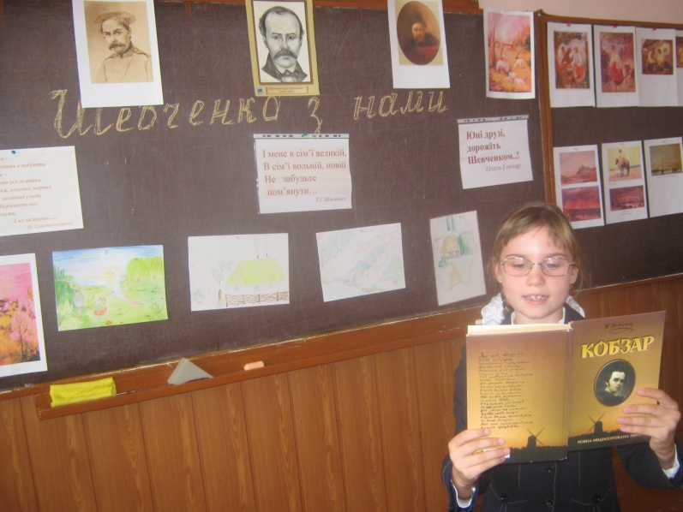
Творчі завдання, ВІКТОРИНИ, КОНКУРСИ

Slide 9
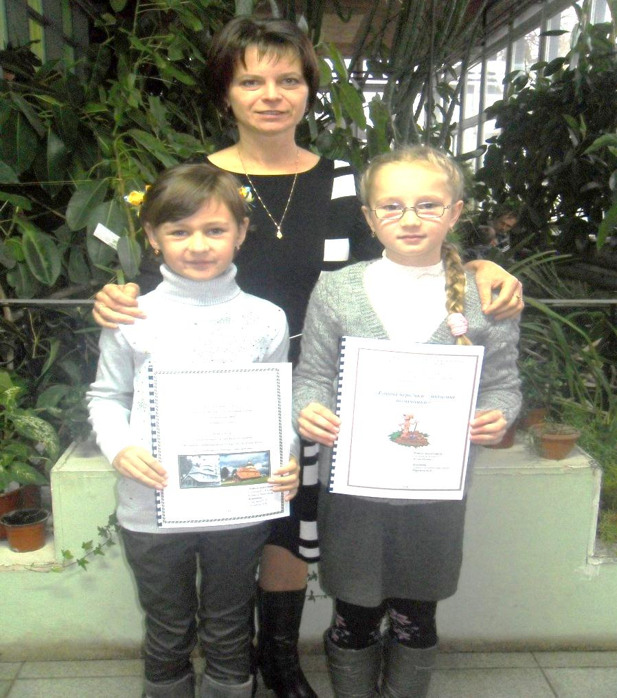
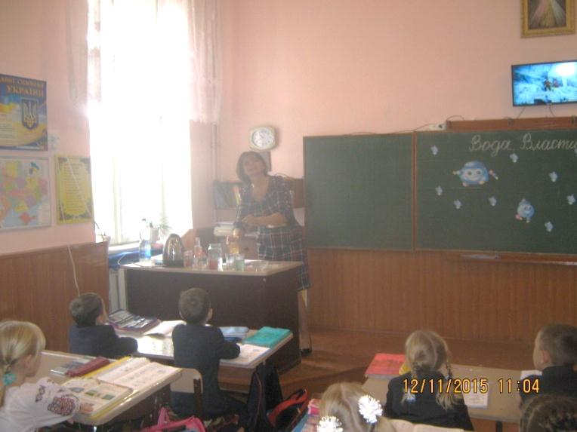
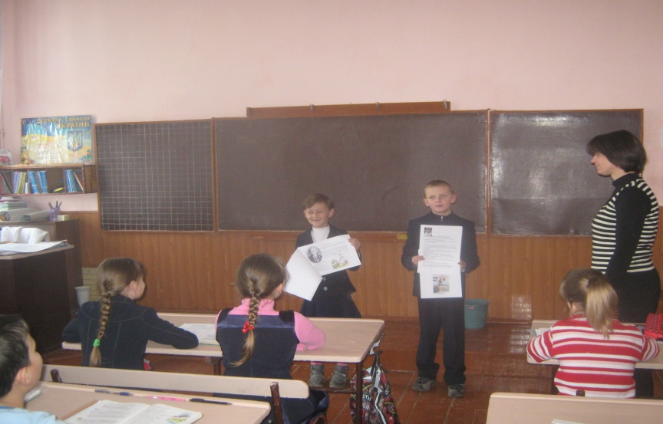
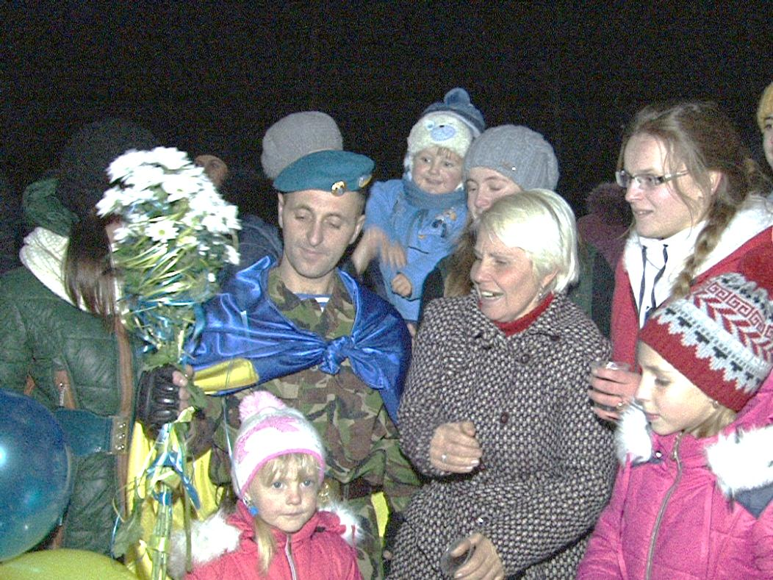
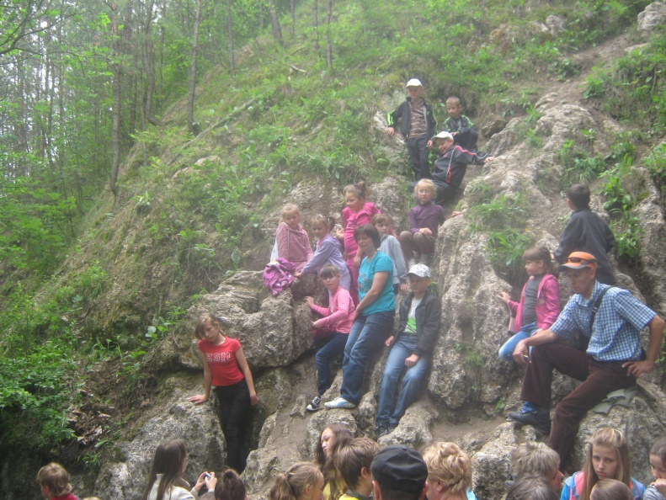
Дослідницька і пошукова робота

Slide 10
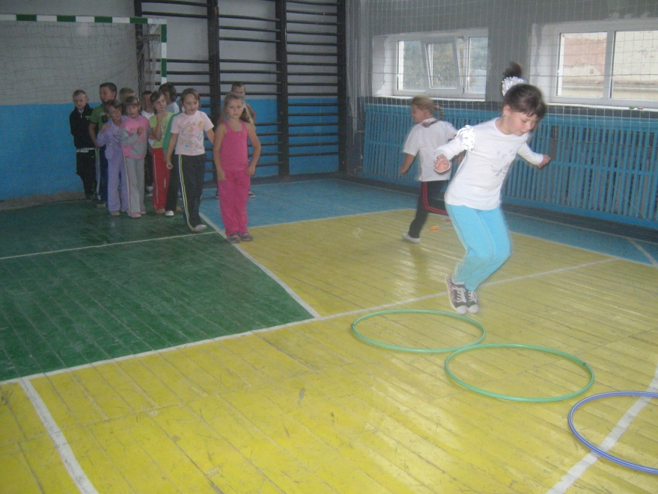
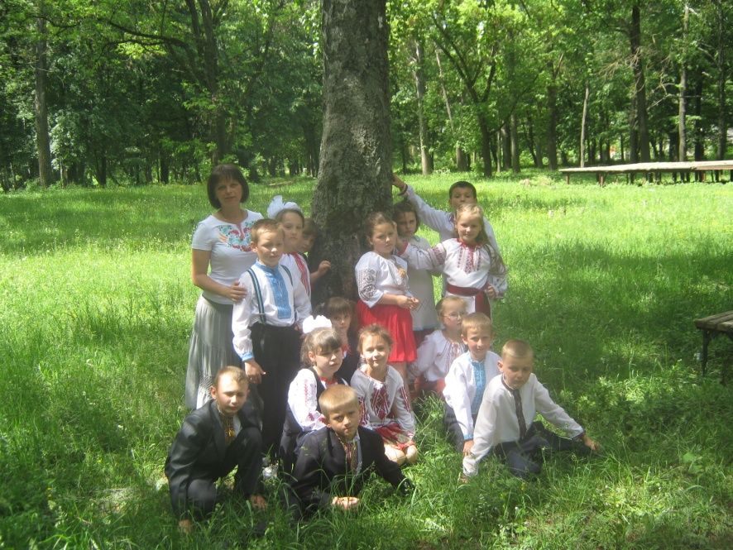
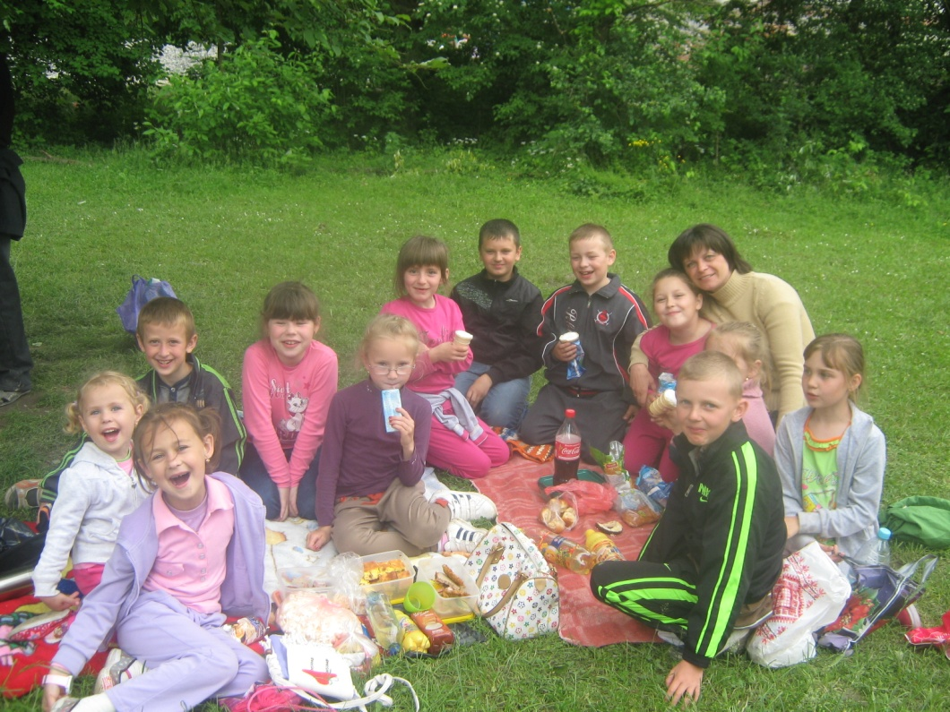
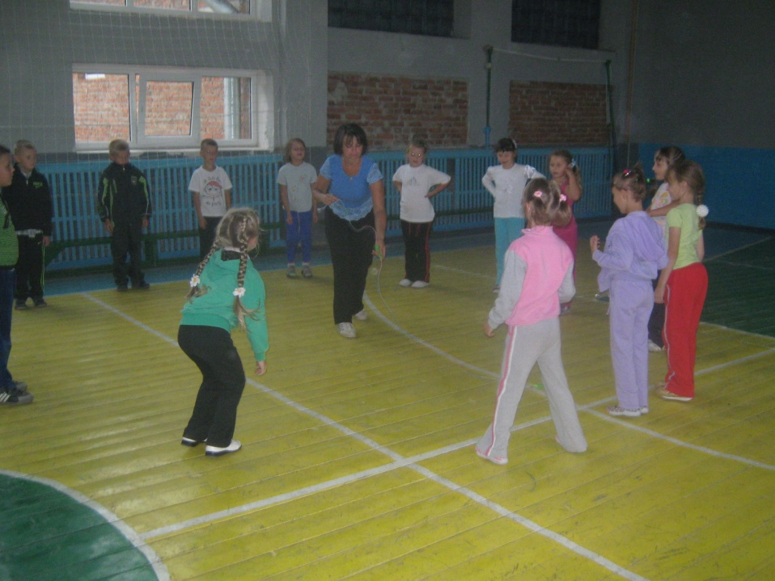
Щоб мислити творчо, потрібно дбати про здоров`я

Slide 11
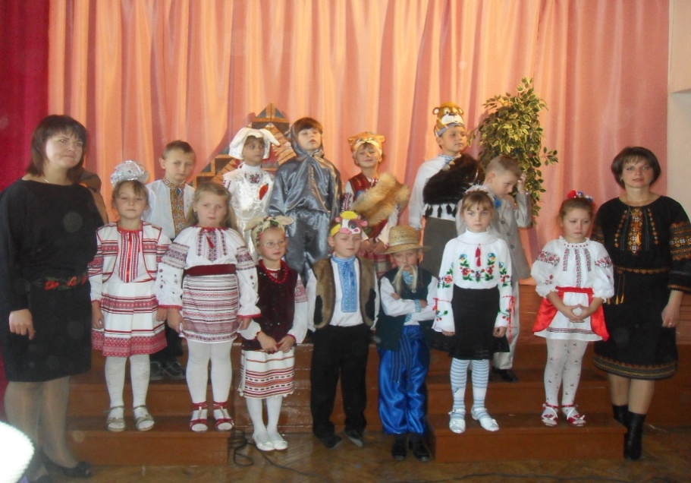
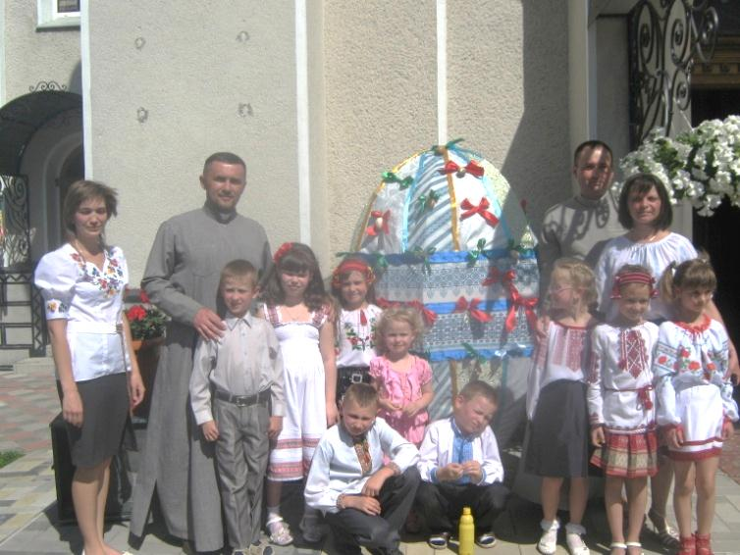
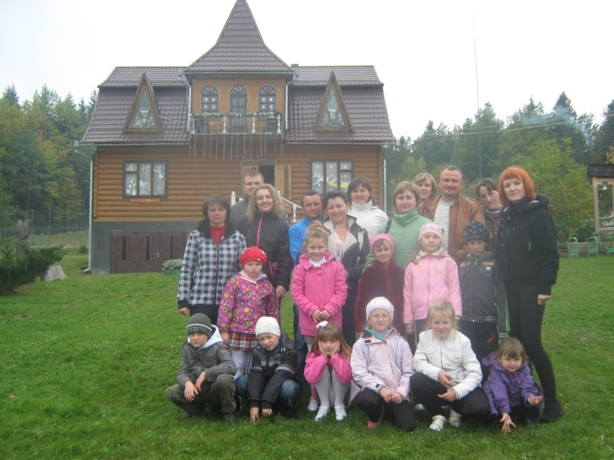
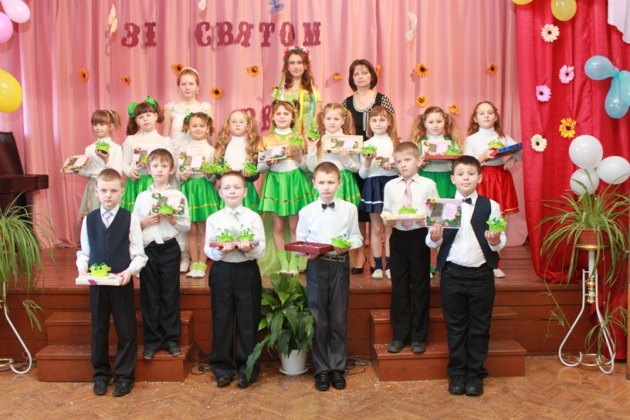
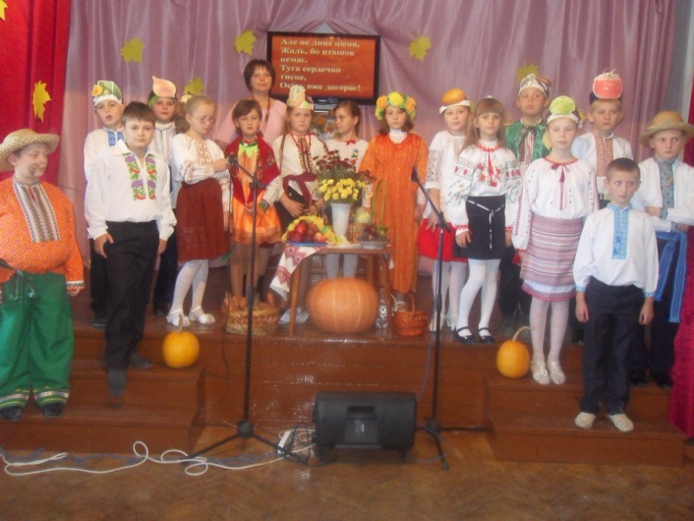
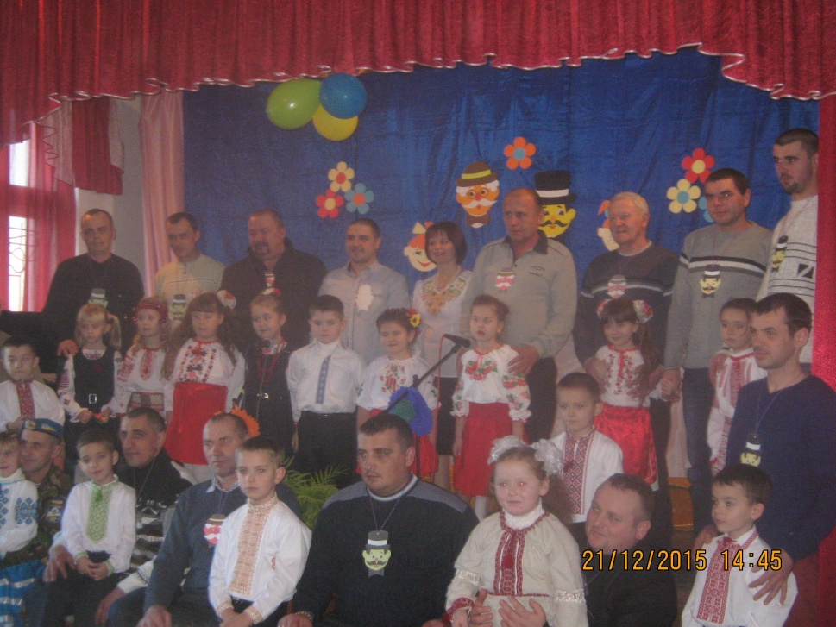
Виховна робота

Slide 12
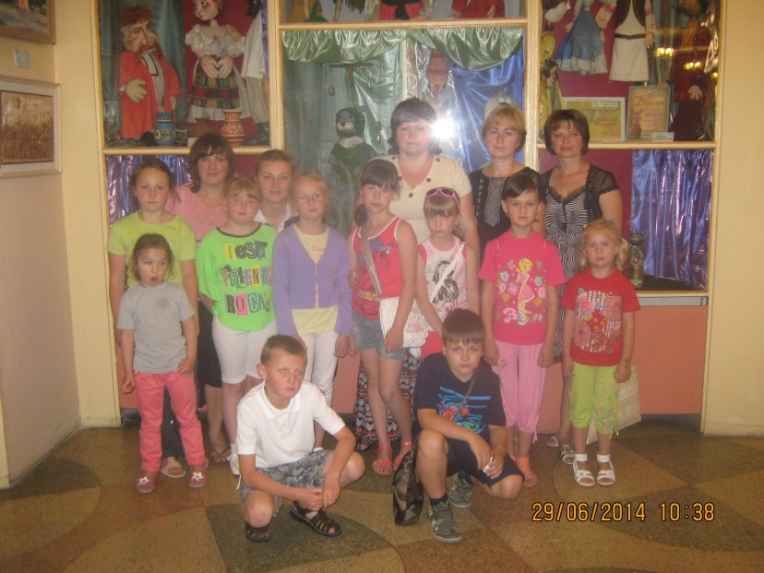
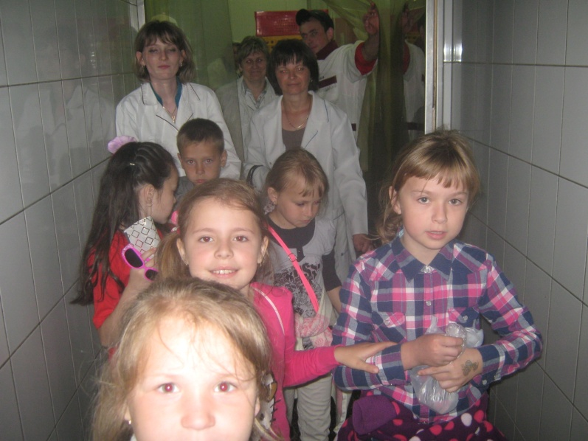
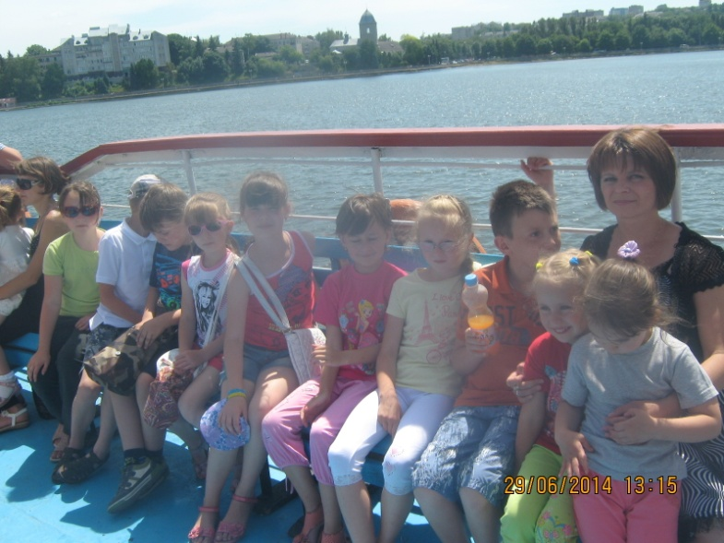
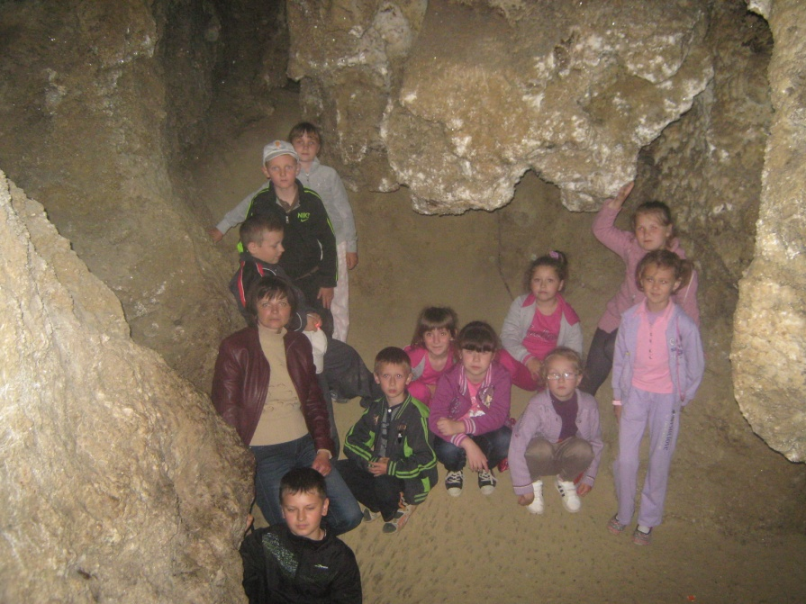
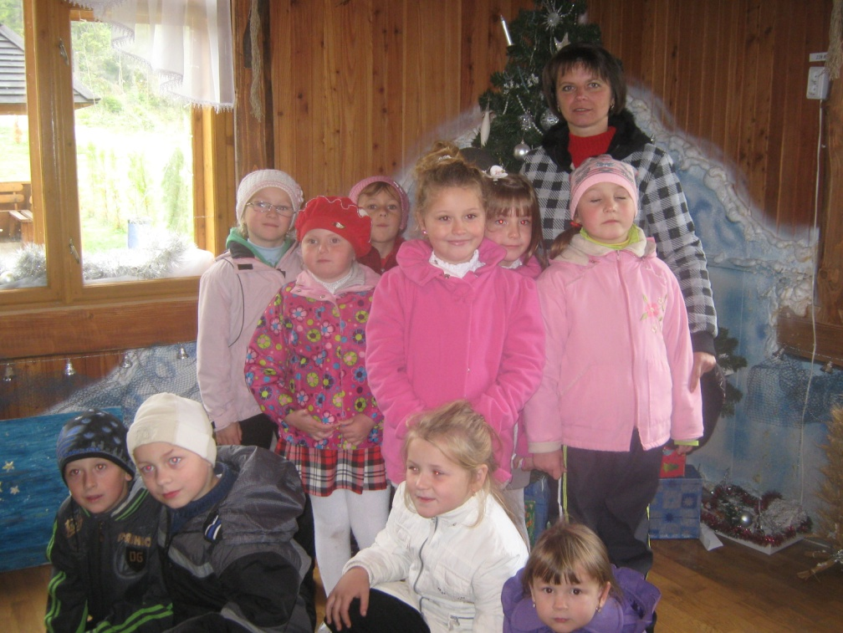
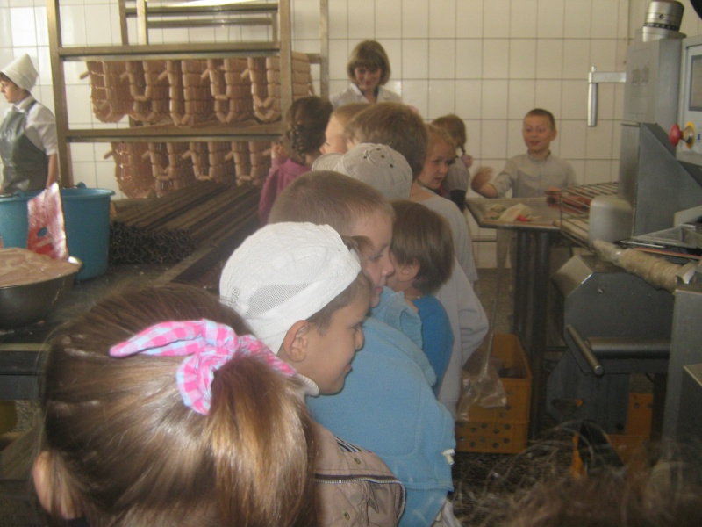
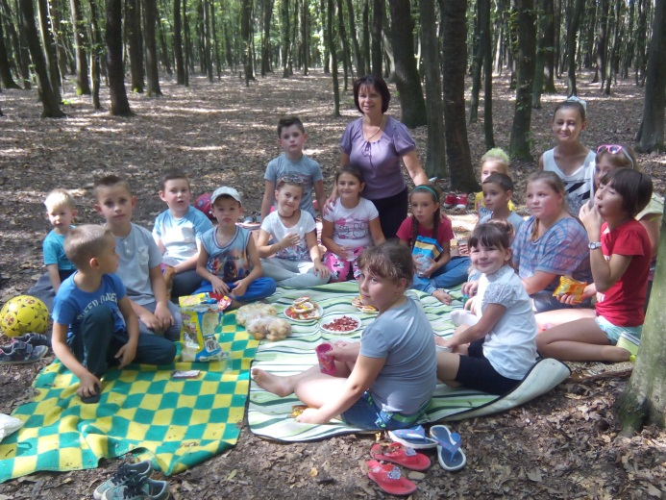
Відпочинок, подорожі, екскурсії

